Slide 1
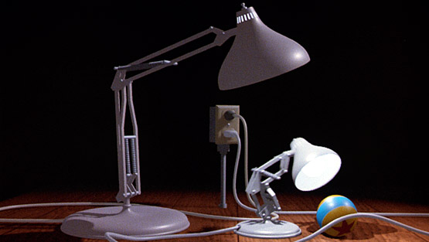
观察变换
计算机图形学

Slide 2
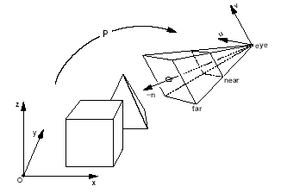
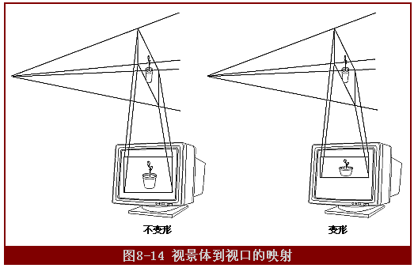
三维观察流水线
世界坐标
观察变换
观察坐标
1.观察变换
投影变换
3.视口变换
投影坐标
2.投影变换
视口变换
屏幕坐标

Slide 3
观察变换
将世界坐标系中的物体转换为观察坐标系下
如何解决?
能否简化?
二维情况?

Slide 4
观察变换
3D，2D
问题是什么?

Slide 5
问题
输入: P点在xoy坐标系下坐标为
输出: 求P点在新坐标系x’o’y’下的坐标

Slide 6
分析：
问题

Slide 7
可以分两步进行：
坐标变换
具体每一步？

Slide 9
问题回顾
问题：已知P点在xoy坐标系下坐标为
求P点在新坐标系x’o’y’下的坐标
齐次坐标？

Slide 10
坐标变换

Slide 11
问题再分析
问题：已知P点在xoy坐标系下坐标为
求P点在新坐标系x’o’y’下的坐标
(1)点动,新系→旧系
(2)点不动,旧系→新系
Notes:
→表示向后者重合

Slide 12
回归观察变换
3维空间中的观察变换如何实现？

Slide 13
观察变换
观察变换第1种思路：点动，新系→旧系
(1) 平移视点到世界坐标系原点
Notes:
想象空间有一点P

Slide 14
观察变换
观察变换步骤：
(2) 进行旋转变换分别让x_{v}、y_{v}和z_{v}轴对应到世界坐标系中的x、y和z轴。
具体每一步？
Notes:
一般情况下需要几次旋转变换？

Slide 15
观察变换两种思路
其它方案？
(1)点动,新系→旧系
(2)点不动,旧系→新系
Notes:
接下来采用（2）方案讲解，本质上和（1）一样

Slide 16
观察变换
观察变换第2种方案：点不动,旧系→新系
(1) 平移世界坐标系原点到视点
变换矩阵？

Slide 17
观察变换
平移矩阵T₁
下一步？
Notes:
需要几次？

Slide 18
观察变换
(2) 绕z1轴顺时针旋转α
α=?
Notes:
α=π/2-θ

Slide 19
观察变换
(2) 绕z1轴顺时针旋转α，旋转矩阵T₂？
Notes:
α=π/2-θ

Slide 20
旋转矩阵
旋转矩阵T₂
下一步？
Notes:
世界坐标系顺时针旋转π/2-θ，由于是坐标系旋转，因此变换矩阵中的旋转方向要取反。因此上面的公式是错误的

Slide 21
观察变换
(3) 绕x1轴逆时针旋转β
β =?
Notes:
β =π-φ

Slide 22
旋转矩阵
旋转矩阵T₃
下一步？
Notes:
世界坐标系逆时针旋转π-φ，由于是坐标系旋转，因此变换矩阵中的旋转方向要取反。因此上面的公式是错误的

Slide 23
观察变换
(4) 对称变换
变换矩阵?

Slide 24
观察变换
对称变换T₄

Slide 25
观察变换
变换矩阵
Notes:
需要将点的齐次坐标矩阵从PPT中的行矩阵改为列矩阵，而且复合变换矩阵相乘的顺序也要颠倒

Slide 26
观察变换总结
观察变换矩阵
  平移变换
  两次旋转变换
  对称变换

Slide 27
三维观察流水线
世界坐标
观察变换
观察坐标
1.观察变换
投影变换
3.视口变换
投影坐标
2.投影变换
视口变换
屏幕坐标

